Slide 1



UNIVERSIDADE FEDERAL DE PERNAMBUCO
CENTRO DE EDUCAÇÃO
MESTRADO PROFISSIONAL EM EDUCAÇÃO BÁSICA (MPEB)
PROGRAMA DE PÓS-GRADUAÇÃO MESTRADO PROFISSIONAL EM EDUCAÇÃO
O PROGRAMA PRIMEIRAS LETRAS E AS PRÁTICAS DE LEITURA E DE ESCRITA NO CICLO DE ALFABETIZAÇÃO
Mestranda: Andréa da Silva Araújo Santos
Orientadora: Profa. Dra. Magna do Carmo Silva
Linha de Pesquisa: Ensino, Escola e Linguagens

Slide 2

PORTIFÓLIO DIGITAL COM COLETÂNEA DE EXEMPLOS DE BOAS PRÁTICAS DE LEITURA E DE ESCRITA NAS TURMAS DO CICLO DE ALFABETIZAÇÃO CONSTRUÍDAS A PARTIR DO PROGRAMA PRIMEIRAS LETRAS NA REDE MUNICIPAL
O Portifólio Digital foi criado para atender a uma exigência do MPEB/UFPE, como requisito parcial para obtenção do título de Mestre.
Construído na plataforma Padlet, funciona de maneira semelhante a um mural analógico, onde podemos afixar diferentes recursos físicos como cartazes, panfletos, fotografias, avisos, etc.
Porém, em um portifólio digital essa função é maximizada, visto que, como um mural virtual dinâmico e interativo, ele permite registrar, guardar e partilhar os mais diversos conteúdos multimídia, semelhante a uma tela em branco onde se pode inserir diferentes recursos (texto, imagens, vídeo).
O portifólio foi construído a partir dos seguintes eixos: Procedimental, Pedagógico e Comunicacional
Está acessível através do link:
https://padlet.com/andrea417077/o-programa-primeiras-letras-e-a-constru-o-das-pr-ticas-de-le-b0y7hwrcf0fh7tja

Slide 3


O Portfólio

Slide 4
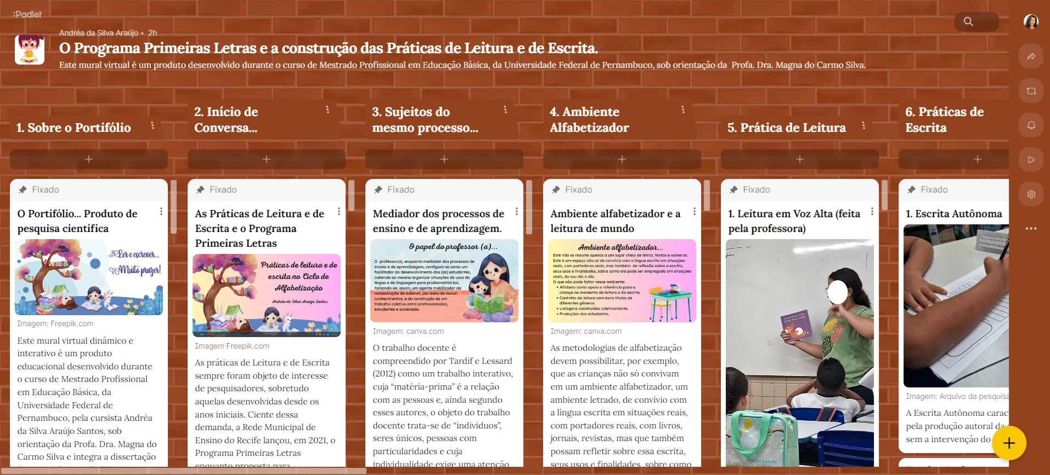
PORTIFÓLIO DIGITAL COM COLETÂNEA DE EXEMPLOS DE BOAS PRÁTICAS DE LEITURA E DE ESCRITA NAS TURMAS DO CICLO DE ALFABETIZAÇÃO CONSTRUÍDAS A PARTIR DO PROGRAMA PRIMEIRAS LETRAS NA REDE MUNICIPAL

Slide 5
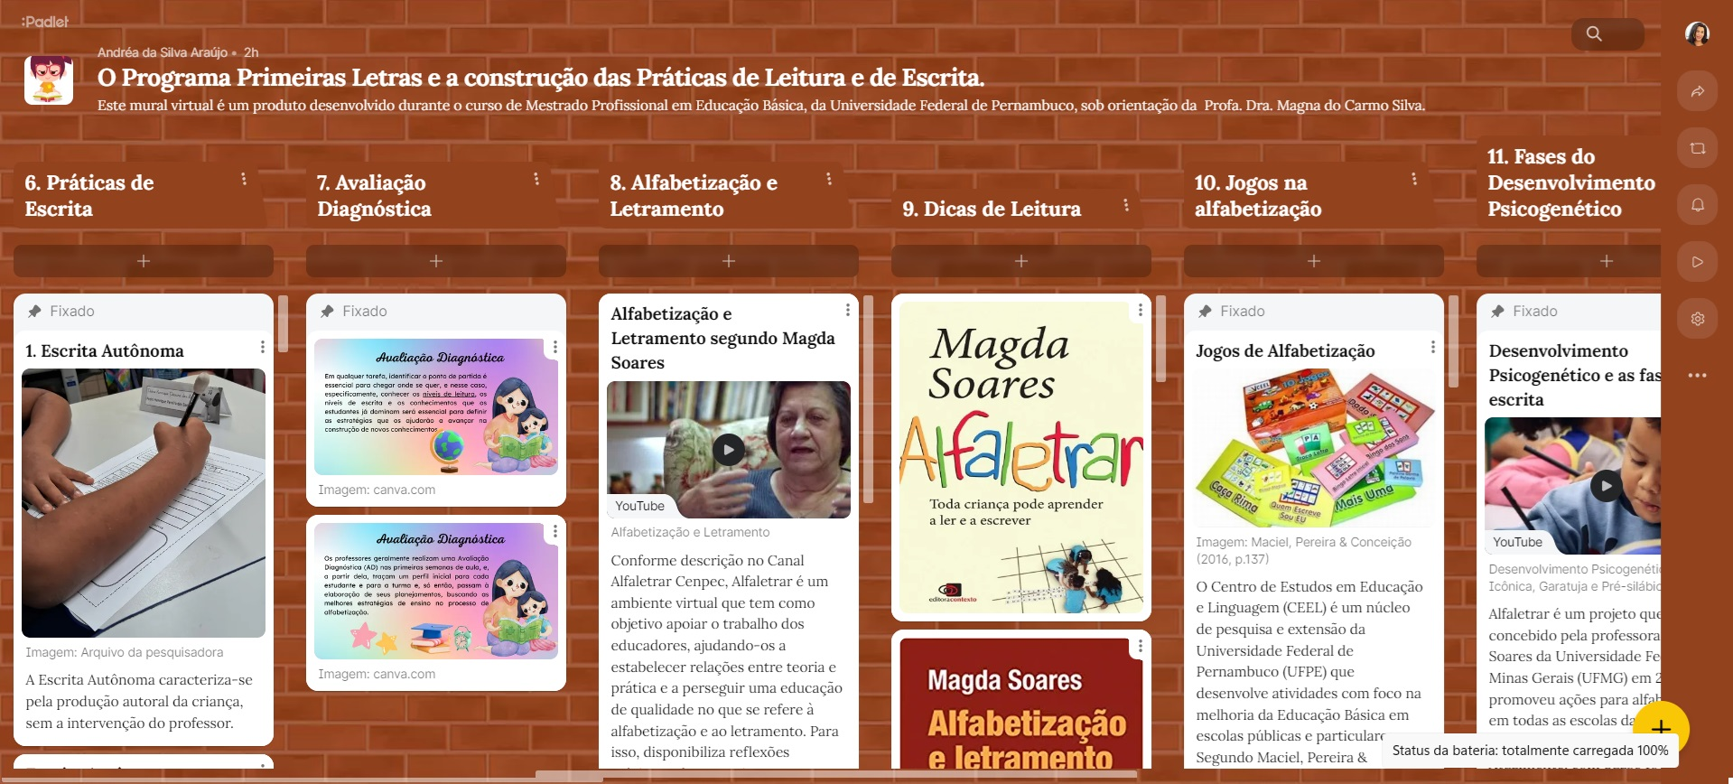
PORTIFÓLIO DIGITAL COM COLETÂNEA DE EXEMPLOS DE BOAS PRÁTICAS DE LEITURA E DE ESCRITA NAS TURMAS DO CICLO DE ALFABETIZAÇÃO CONSTRUÍDAS A PARTIR DO PROGRAMA PRIMEIRAS LETRAS NA REDE MUNICIPAL

Slide 6
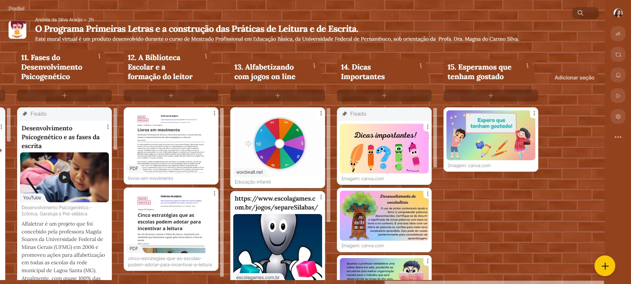
PORTIFÓLIO DIGITAL COM COLETÂNEA DE EXEMPLOS DE BOAS PRÁTICAS DE LEITURA E DE ESCRITA NAS TURMAS DO CICLO DE ALFABETIZAÇÃO CONSTRUÍDAS A PARTIR DO PROGRAMA PRIMEIRAS LETRAS NA REDE MUNICIPAL

